Slide 1
Accessoires pour défonceuse

Slide 2
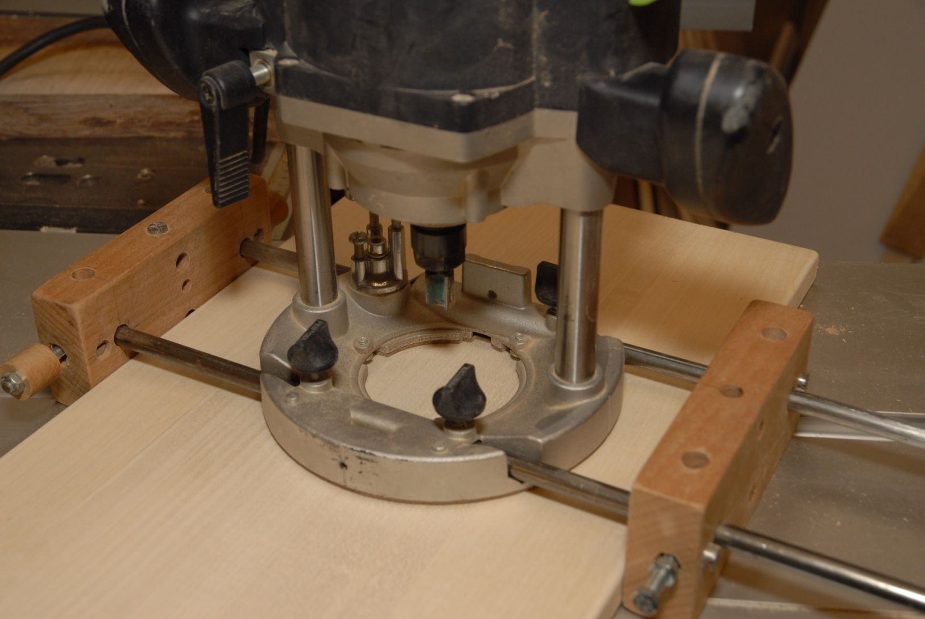
Guides

Slide 3
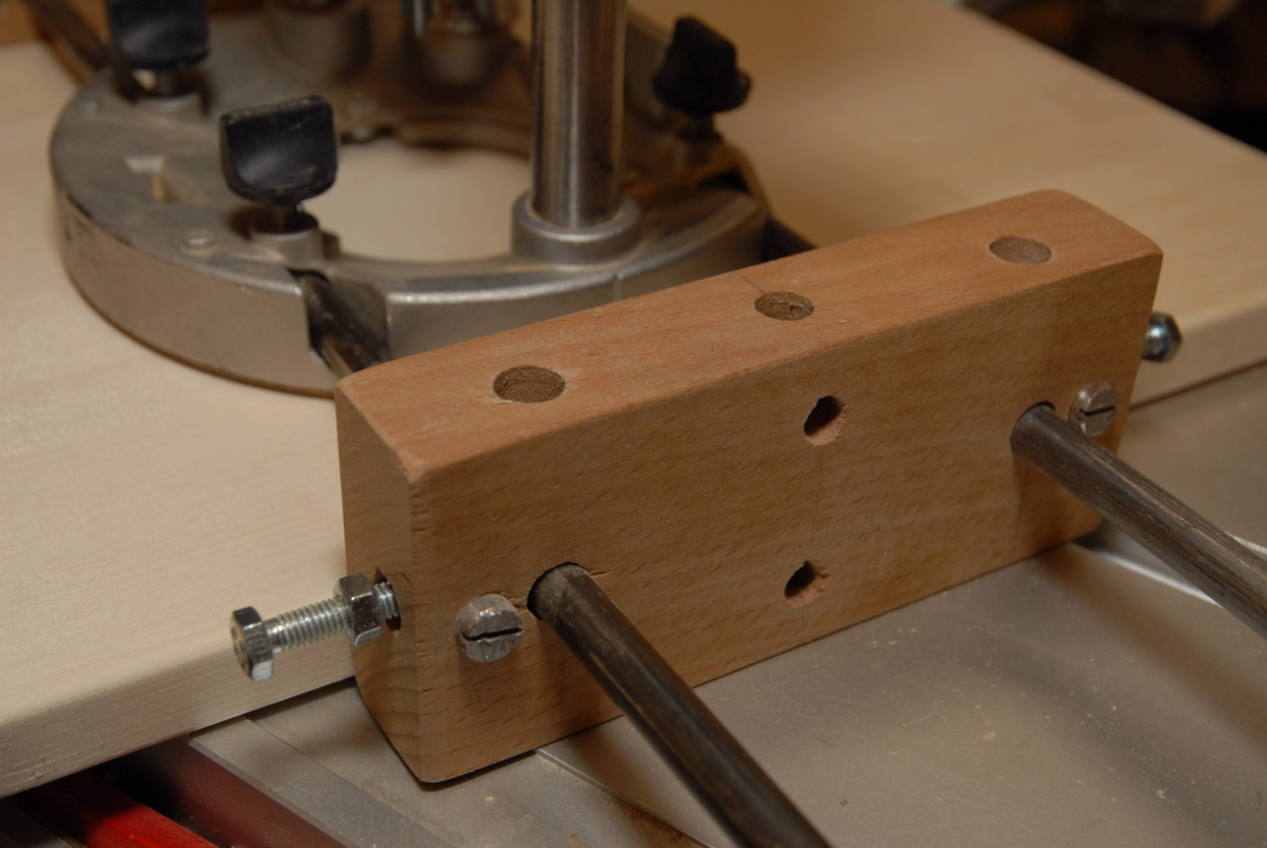
Détail du guide
Vis de blocage
Ecrou cylindrique

Slide 4
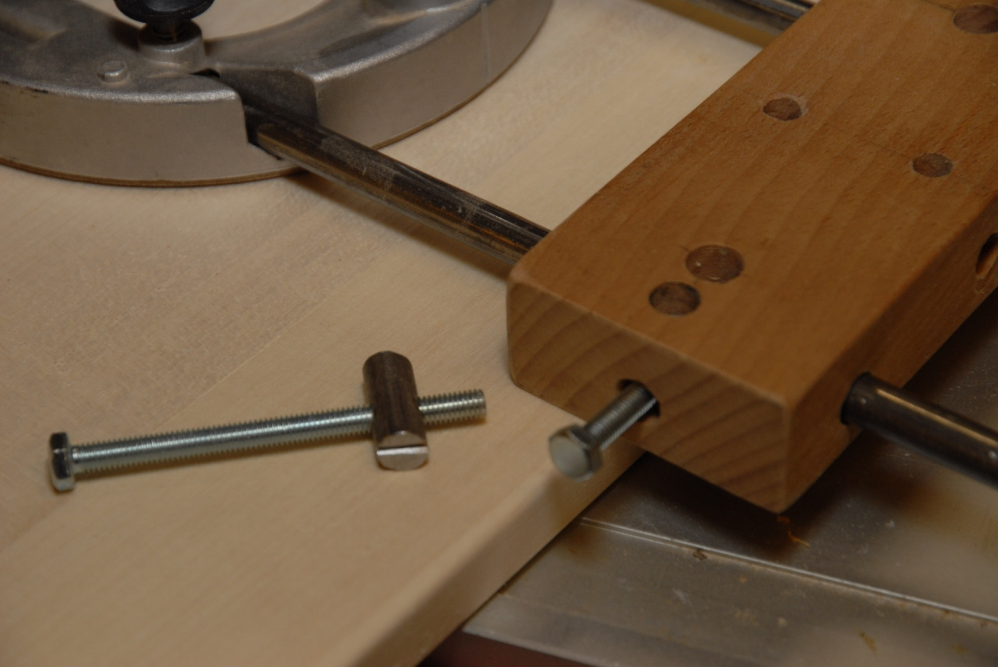
Ecrou cylindrique
Centre de cercle
Passages des guides
Rond de 10 mm percé puis taraudé
Emplacement de l’écrou

